Slide 1
Zotero
Бесплатно
(как отдельно так и в Chrom, Firefox)
Удобно (встраивается в Word)
Поддерживает основные западные библиографические стандарты (APA и множество других)

Slide 2
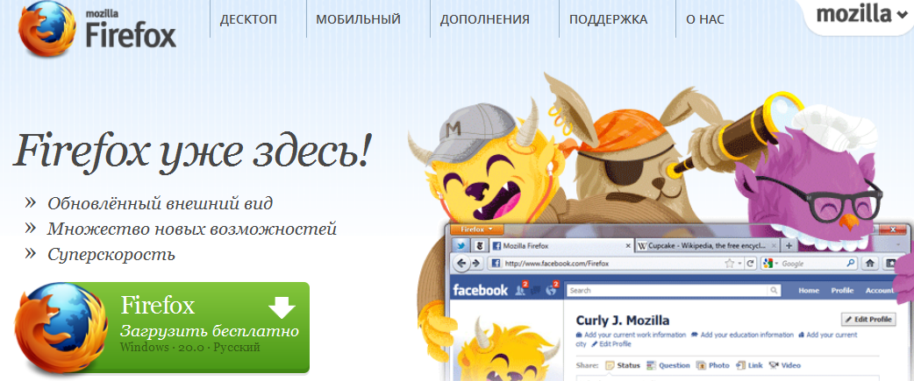
Шаг 1. Установка FireFox
http://www.mozilla.org/ru/firefox/fx/#desktop
Кстати, FireFox лучший броузер для LMS

Slide 3
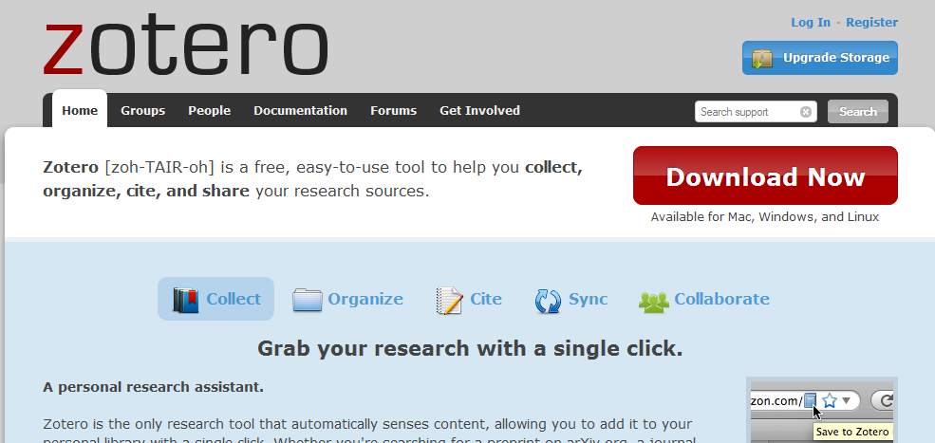
Шаг 2. Установка Zotero
http://www.zotero.org/

Slide 4
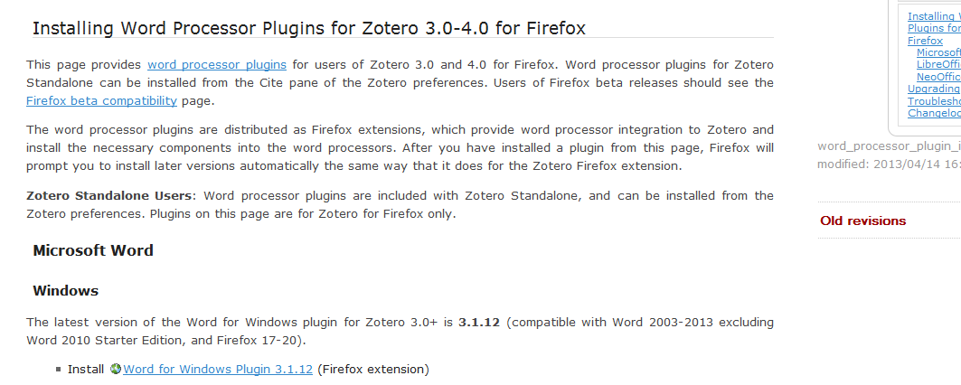
Шаг 3. Установка панели Word
http://www.zotero.org/support/word_processor_plugin_installation

Slide 5
Шаг 4. Проверка работы
Меню: Надстройки
Значки интеграции с Zotero

Slide 6
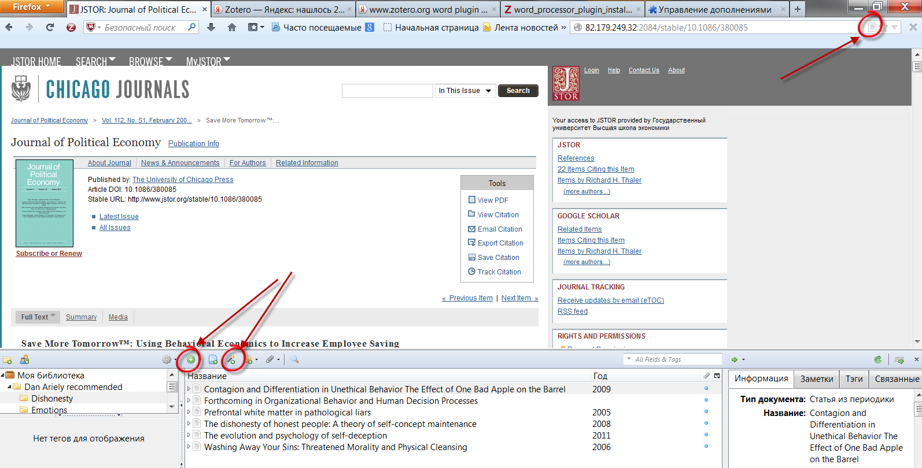
Шаг 5. Создание библиотеки

Slide 7
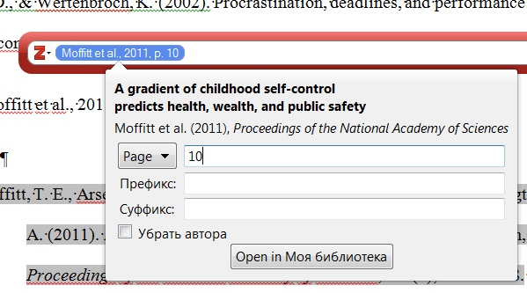
Шаг 6. Использование ссылки
Нахождение источника
“” (Moffitt et al., 2011)

Slide 8
Шаг 7. Создание библиографии
Создание библиографии
Moffitt, T. E., Arseneault, L., Belsky, D., Dickson, N., Hancox, R. J., Harrington, H., … Caspi, A. (2011). A gradient of childhood self-control predicts health, wealth, and public safety. Proceedings of the National Academy of Sciences, 108(7), 2693–2698. doi:10.1073/pnas.1010076108

